Slide 1



Taller tecnológico
Contenidos para el profesorado

Slide 2



Algoritmos
Un algoritmo no es más que un conjunto de instrucciones bien definidas, ordenadas y finitas que nos permite resolver un problema obteniendo siempre un resultado.
Patrocina
Organiza
Con la colaboración de

Slide 3
Algoritmos
Es una “receta matemática” que cumple:
  Las instrucciones están perfectamente ordenadas y el cambio de este orden puede provocar el fallo del algoritmo
  Las instrucciones incluidas en el algoritmo no dejan lugar a dudas.
  El número de instrucciones es finito, de forma que sabemos que una vez alcanzado el último paso obtendremos siempre un resultado.
Patrocina
Organiza
Con la colaboración de

Slide 4
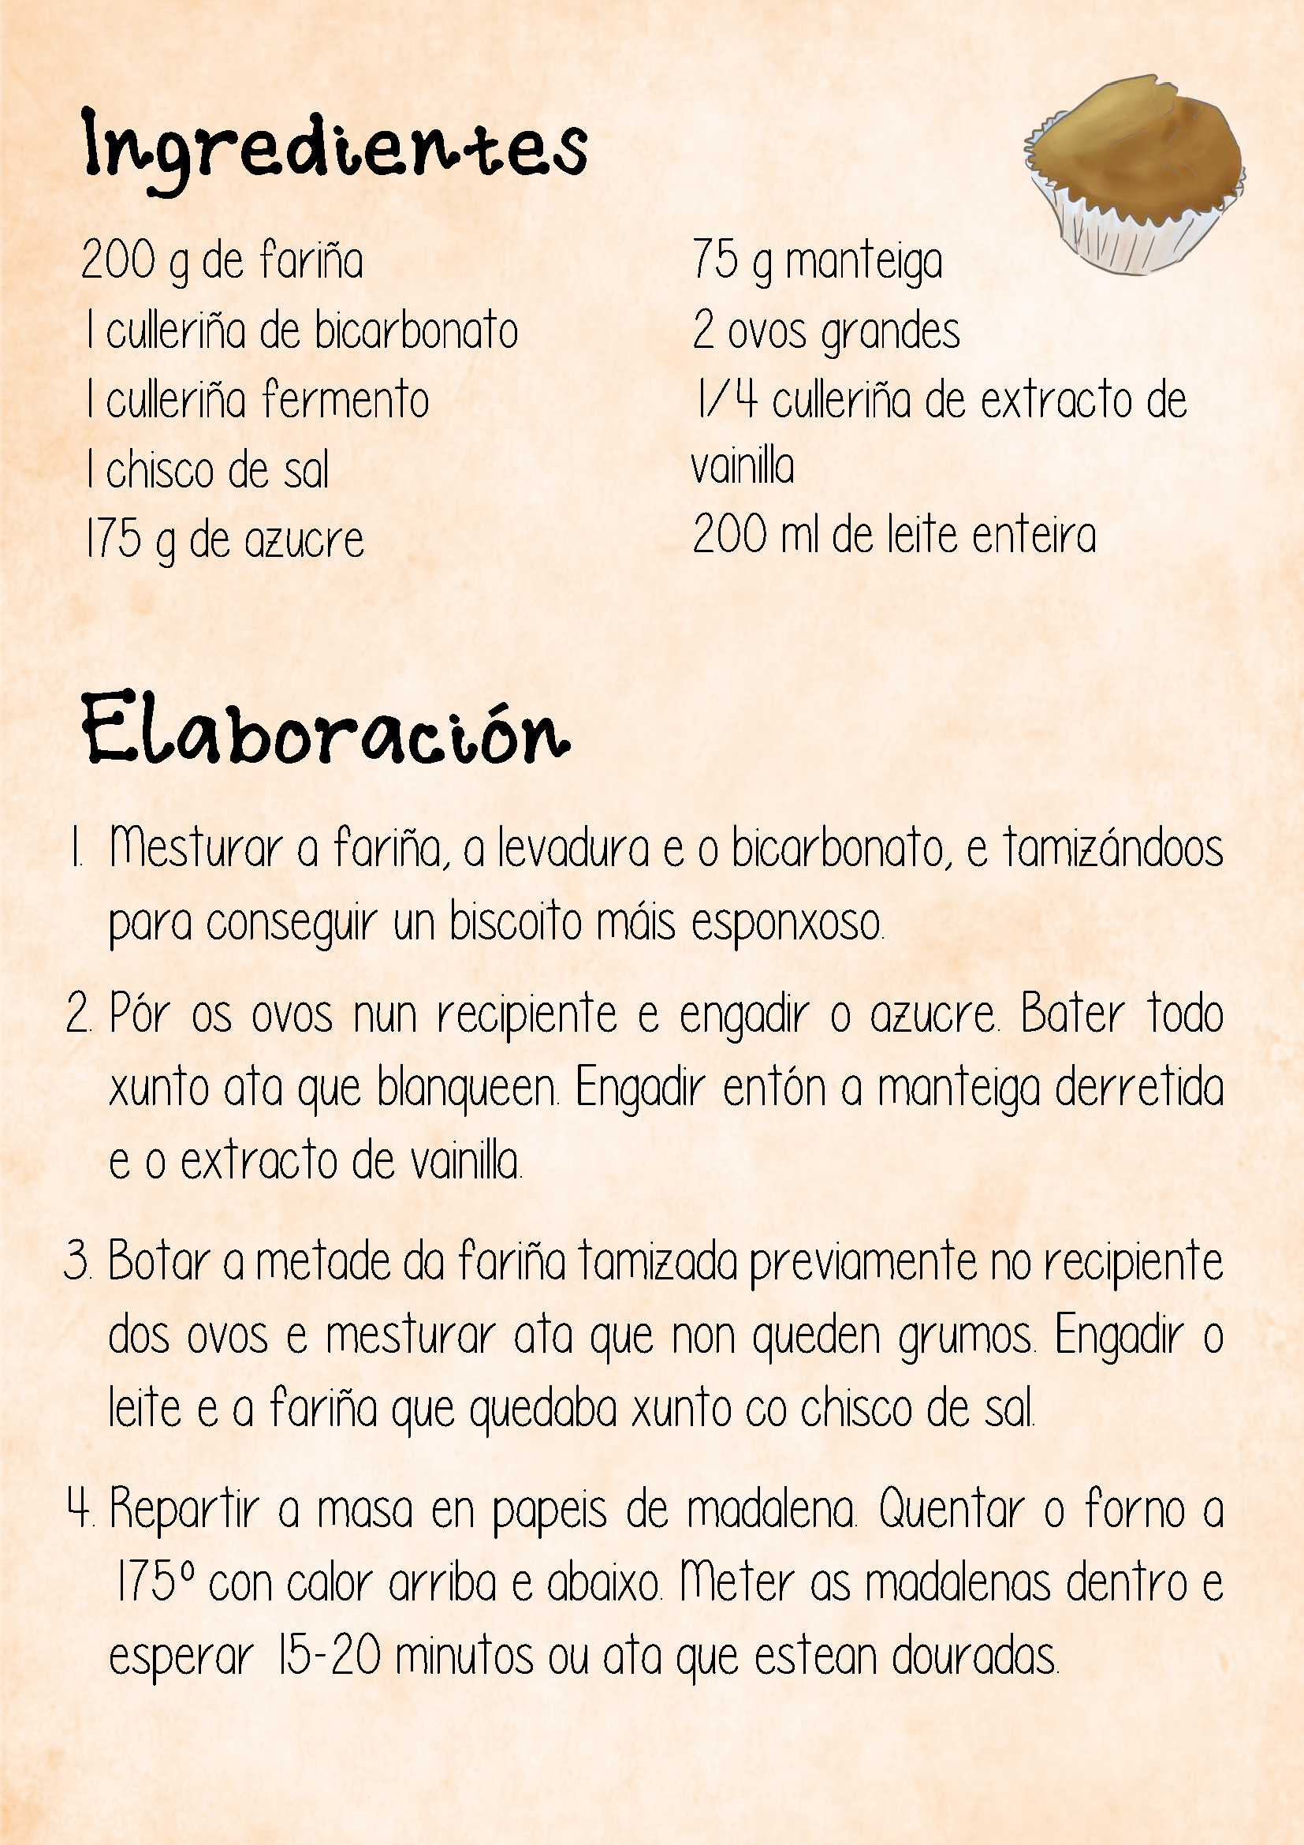
Algoritmos
Patrocina
Organiza
Con la colaboración de

Slide 5
Diseño de algoritmos
El conjunto de instrucciones se introduce en un ordenador que lo ejecuta.
Se establece un tiempo máximo.
En caso de que éste no termine o no devuelva el resultado esperado en dicho tiempo, se descarta y se procede a su corrección.
Patrocina
Organiza
Con la colaboración de

Slide 6
¿Dónde hay algoritmos?
Calculadoras, ordenadores, móviles...
Semáforos
Aviones
Diseño de rutas
Radiografías
Patrocina
Organiza
Con la colaboración de

Slide 7
Algoritmos
¿Por qué tenemos que aprender matemáticas?
Los ordenadores no saben por sí mismos realizar operaciones o resolver problemas.
Nosotros les “enseñamos” a través de algoritmos.
Siempre pueden fallar.
Es necesario interpretar las soluciones devueltas y comprobar si son correctas.
Patrocina
Organiza
Con la colaboración de

Slide 8

Algoritmos para cifrar
El lenguaje de los ordenadores es numérico
(más universal y transversal).
Será necesario traducir algunos procesos
(que nosotros realizamos de forma directa)
a un lenguaje que el ordenador pueda comprender.
Patrocina
Organiza
Con la colaboración de

Slide 9
El cifrado del César: ejemplo
V
R
Ñ
G
D
G
R
S
O
L
D
A
D
0
Patrocina
Organiza
Con la colaboración de

Slide 10

Algoritmos para cifrar
En el cifrado César debemos “desplazar hacia delante tres posiciones” las letras.
Pensado con números sería sumar 3 (la clave César) a la posición de la letra en el alfabeto.
Patrocina
Organiza
Con la colaboración de

Slide 11


Programación en Scratch
Scratch: lenguaje de programación de uso libre diseñado para un primer acercamiento a la programación
https://scratch.mit.edu
Patrocina
Organiza
Con la colaboración de

Slide 12
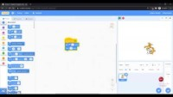
Programación en Scratch
Patrocina
Organiza
Con la colaboración de

Slide 13
Programación en Scratch
Ejemplos de programas sencillos:
Programa que girar el gato de Scratch
Programa que pregunta el nombre
Patrocina
Organiza
Con la colaboración de

Slide 14
Objetivos del taller
Se tratará el concepto de algoritmo, desarrollando algoritmos concretos para el cifrado y descifrado de mensajes en Scratch. De este modo se intentará que los participantes afiancen los conceptos del taller manipulativo, comprendan la importancia de las matemáticas en el mundo tecnológico que nos rodea y se conviertan en programadores por un día.
Patrocina
Organiza
Con la colaboración de

Slide 15
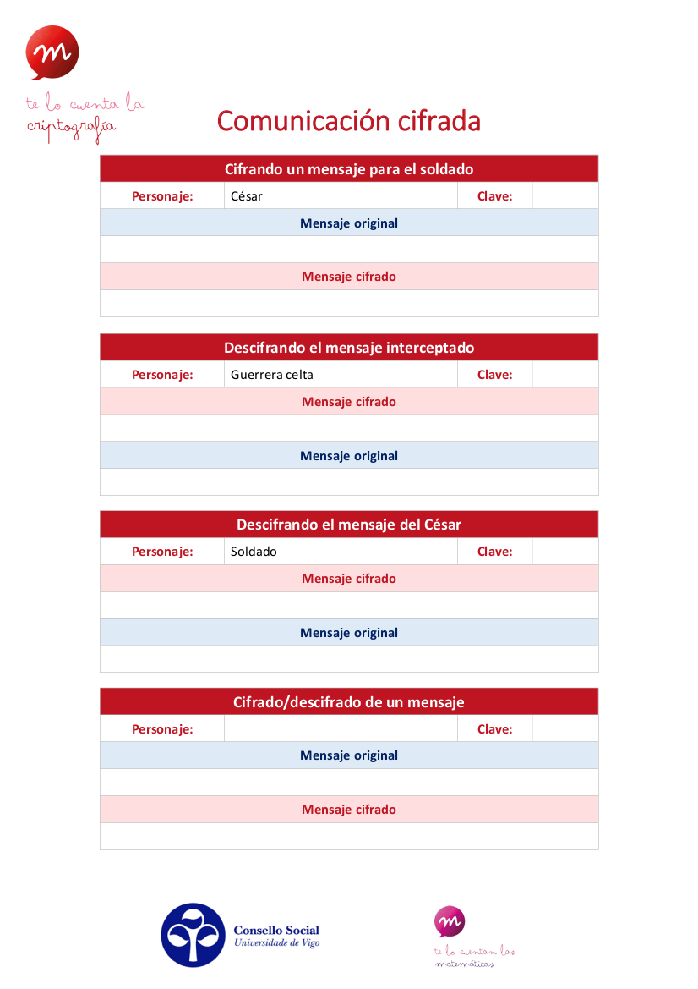
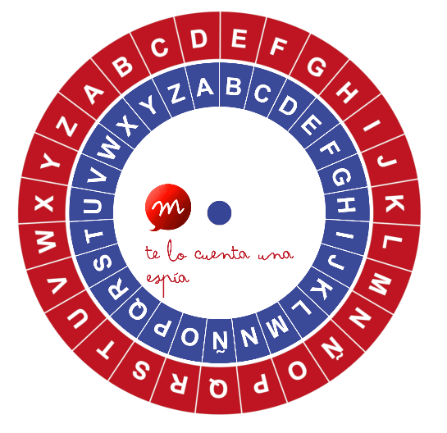
Material necesario para el taller
Ordenador (o tablet) con acceso a Internet.
Lista de enlaces
Material del taller manipulativo
(ficha y máquina de cifrado)
Patrocina
Organiza
Con la colaboración de

Slide 16
Resultados de aprendizaje
Comprender el concepto de algoritmo.
Reflexionar sobre la presencia de los algoritmos en nuestro día a día.
Manejar herramientas básicas de Scratch.
Diseñar algoritmos sencillos con Scratch.
Conocer los pasos a seguir en el diseño de un algoritmo.
Analizar y probar el funcionamiento de un algoritmo.
Programar un algoritmo de cifrado César letra a letra.
Utilizar algoritmos de cifrado de sustitución para textos completos.
Averiguar la clave de un cifrado de sustitución por el método de ensayo-error.
Patrocina
Organiza
Con la colaboración de

Slide 17
Temporalización y secuenciación
90 min
Primeros pasos con Scratch
Diseño de un algoritmo de cifrado César
Algoritmo completo del cifrado César
Reto
Patrocina
Organiza
Con la colaboración de

Slide 18



Patrocina
Organiza
Con la colaboración de

